Slide 1
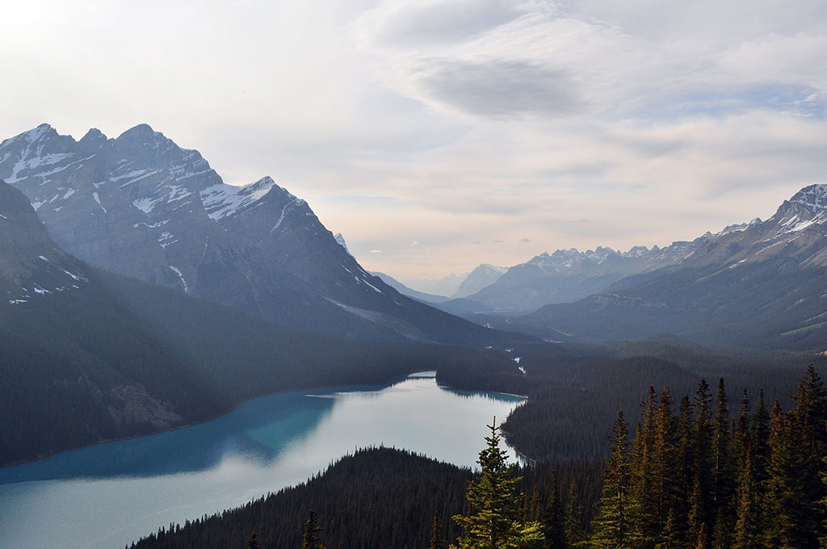

В столовку!
U+2668
19.11.2016

Slide 2
Проблема

Slide 3

Проблема
Notes:
P37 – divide into 2 slides

Slide 4
Проблема
Notes:
P37 – divide into 2 slides

Slide 5

Решение

Slide 6
Самое вкуcное

